Slide 1
«УРОК ПРОФЕССИОНАЛЬНОГО МАСТЕРСТВА»
по направлению
Разработчик мобильных приложений
Создание простейшего
мобильного приложения

Slide 2
Программист
Разработчик мобильных приложений (Mobile-разработчик) - это специалист по созданию программных продуктов для различных мобильный устройств: планшеты, смартфоны, умные часы и др.
Мобильное приложение (англ. «Mobile app») — программное обеспечение, предназначенное для работы на смартфонах, планшетах и других мобильных устройствах, разработанное для конкретной платформы (iOS, Android, Windows Phone и т. д.).
Notes:
Разработчик мобильных приложений (Mobile-разработчик) - это специалист по созданию программных продуктов для различных мобильный устройств: планшеты, смартфоны, умные часы и др.
Мобильное приложение (англ. «Mobile app») — программное обеспечение, предназначенное для работы на смартфонах, планшетах и других мобильных устройствах, разработанное для конкретной платформы (iOS, Android, Windows Phone и т. д.).
Первоначально мобильные приложения использовались для быстрой проверки электронной почты, но их высокий спрос привел к расширению их назначений и в других областях, таких как игры для мобильных телефонов и GPS, общение, просмотр видео и пользование интернетом.
Этот термин стал очень популярным с 2007 года, и в 2010 году был внесен в список «Слова года» Американского диалектического общества

Slide 3
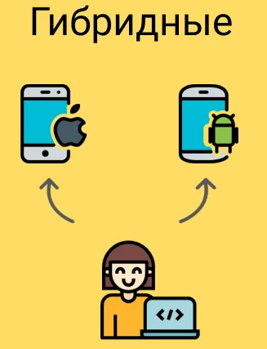
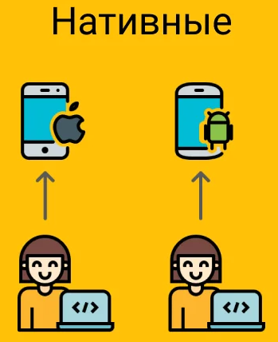
Виды приложений:
Мобильные сайты, веб-приложения.
Гибридные приложения.
Нативные приложения.
Notes:
Мобильный сайт — сайт, расположенный в сети либо на локальном носителе по определённому адресу (домену), созданный для просмотра на мобильных устройствах, чаще всего для просмотра с помощью мобильного браузера. Веб-приложение — клиент-серверное приложение, в котором клиент взаимодействует с веб-сервером при помощи браузера. Логика веб-приложения распределена между сервером и клиентом, хранение данных осуществляется, преимущественно, на сервере, обмен информацией происходит по сети.
Нативные приложения — это те, которые разрабатываются для конкретной платформы при помощи соответствующего этой платформе языка.
Гибридные же приложения создаются с единой базой кода, допускающей их запуск на нескольких операционных платформах. Web-приложения, в свою очередь, являются простыми сайтами, которые, благодаря своей функциональности и креативности, создают впечатление нативных приложений.

Slide 4
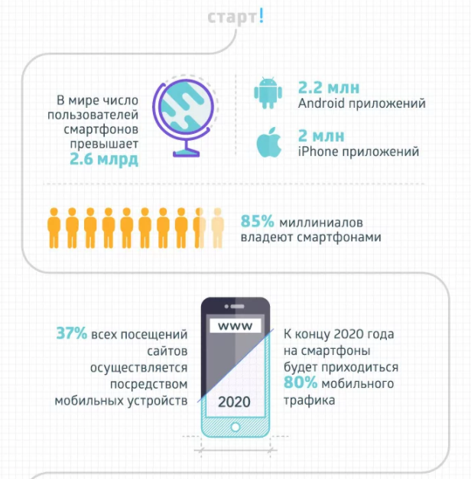
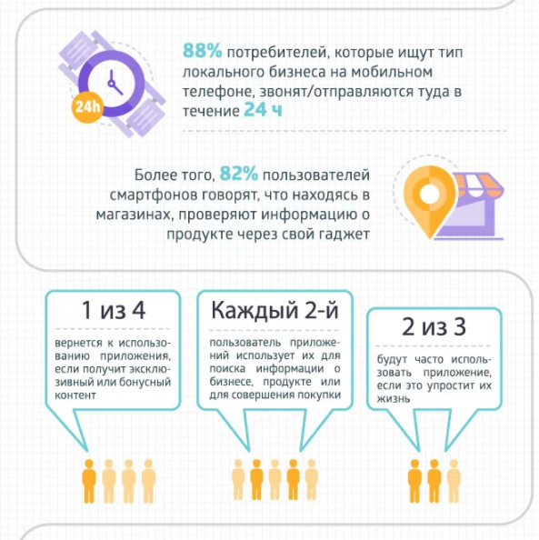

Slide 5
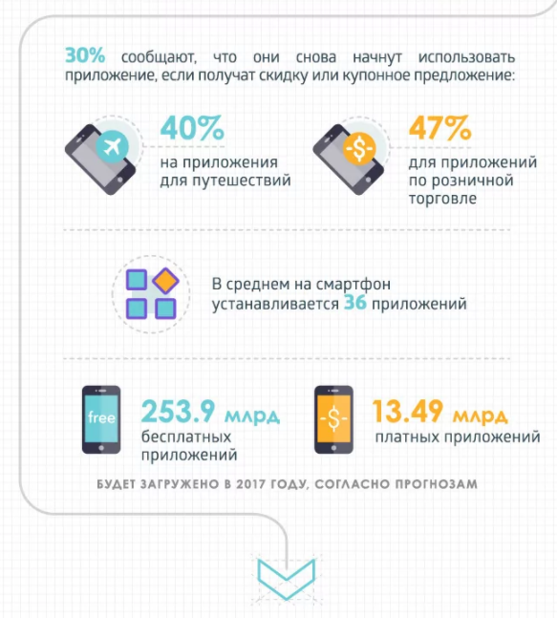

Slide 6
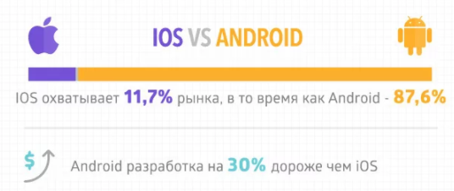
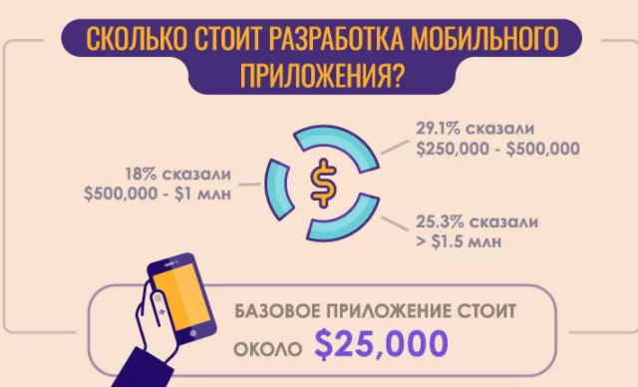

Slide 7
По мнению экспертов мобильная разработка – это...
Долгоиграющий тренд
Самые современные технологии
Нестандартные задачи
Востребованность в любой сфере
Возможность самостоятельно воплотить свои идеи

Slide 8
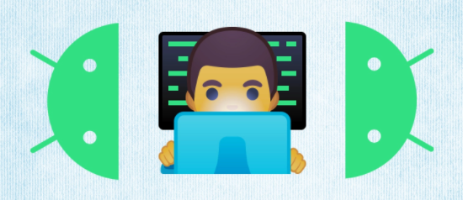
Основные навыки
Основные навыки, которыми должен обладать специалист:
Коммуникабельность
Внимание к деталям
Организационные навыки
Позитивный настрой
Notes:
Коммуникабельность. Общение между людьми определяет эффективность командной работы и удовлетворения запросов клиентов. Компетентные разработчики обеспечивают постоянную доступность и оперативно реагируют на сообщения коллег или клиентов.
Внимание к деталям. Успешный продукт требует хорошо структурированного и легко поддерживаемого кода, поэтому внимание к мелочам может иметь решающее значение. Ориентированные на детали разработчики продумывают выбор и тщательно проверяют свою работу.
Организационные навыки. Опытные разработчики знают, как расставлять приоритеты задач в соответствии с общим уровнем срочности. Также необходимо уметь отслеживать мелкие административные проблемы и не допускать их скопления.
Позитивный настрой. Разработчик приложений для Android – сложная профессия, поэтому очень важно сохранять устойчивость перед лицом утомительных задач. Никогда не сдавайтесь и сохраняйте самообладание, будьте гибкими и открытыми для изменений.

Slide 9
Android Studio
Android Studio – программа, являющаяся средой разработки приложений для мобильной платформы Android.
Преимущества:
Гибкость среды разработки
Большой набор функций
Процесс разработки, который подстраивается под разработчика
Notes:
Android Studio – программа, являющаяся средой разработки приложений для мобильной платформы Android.
Преимущества:
Гибкость среды разработки
Большой набор функций
Процесс разработки, который подстраивается под разработчика
Во время создания приложений и утилит для операционной системы Android, пользователь программного обеспечения может наблюдать за изменениями в проекте, в режиме реального времени.
Android Studio – универсальная среда разработки, так как позволяет оптимизировать работу будущих приложения для работы не только на смартфонах, но и на планшета, портативных ПК, которые работают на основе рассматриваемой операционной системы.

Slide 10
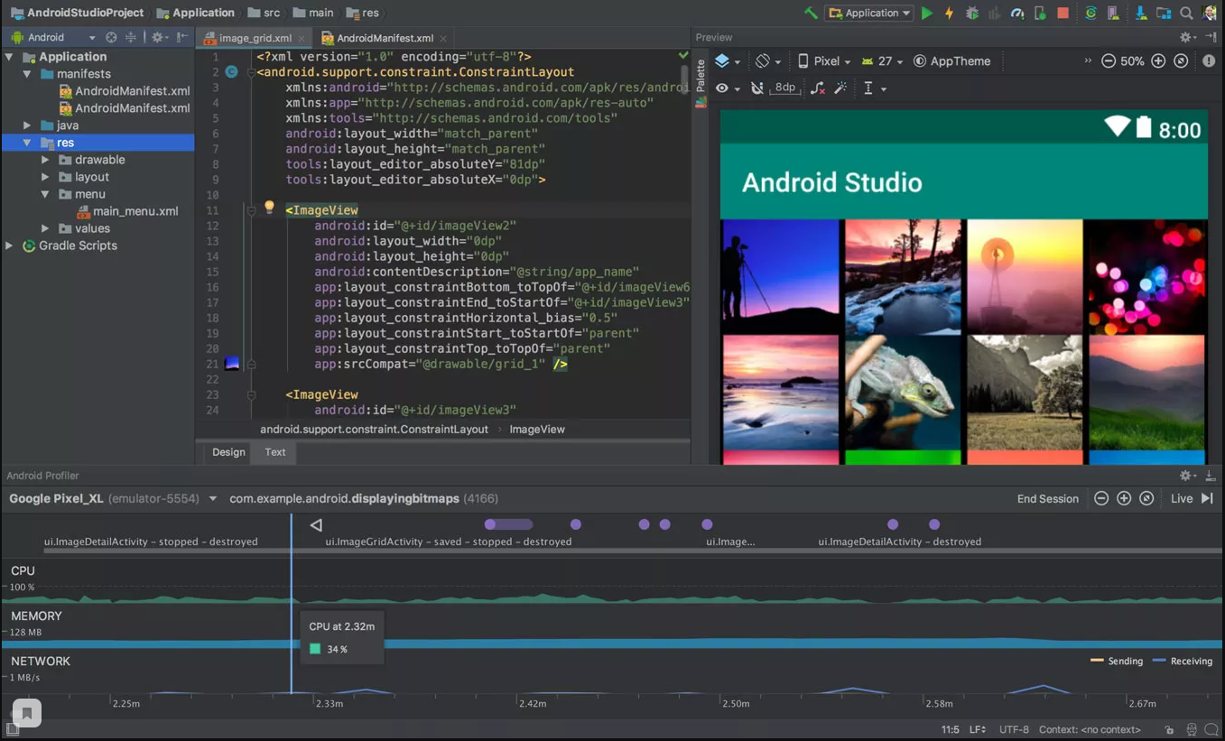
Notes:
Интерфейс программы на слайде

Slide 11
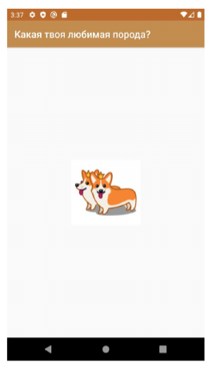
Задание
Вам необходимо за отведенное время разработать простейшее мобильное приложение

Slide 12
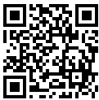
Спасибо
за внимание!
Ссылка на материалы: https://disk.yandex.ru/d/Lyn0AjQsdVmWPQ

